Slide 1
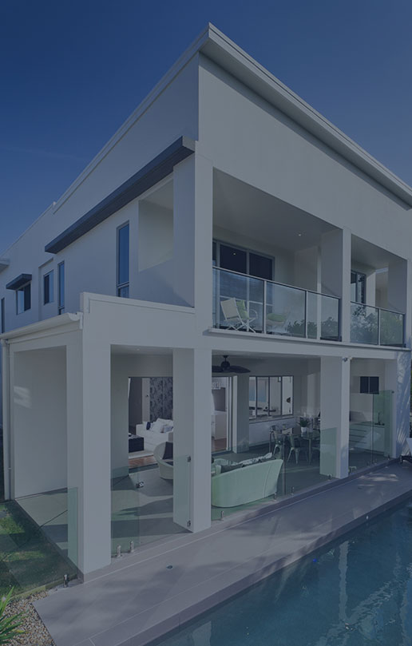
УМНЫЙ ДОМ
Создать свой умный дом проще,
чем когда-либо прежде

Slide 2
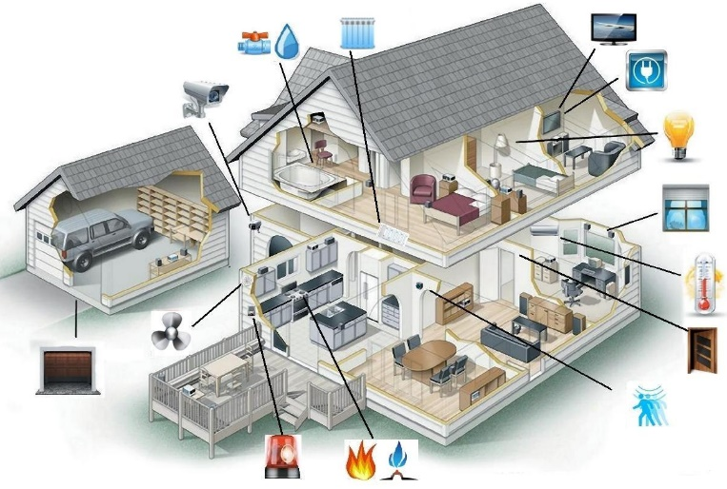
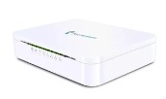
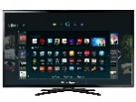
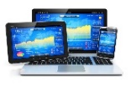
Основные функции
Основные функции Умного Дома
ПАО «Ростелеком»
Видеонаблюдение
Внутреннее и внешнее видеонаблюдение
Безопасность
Экономия
Комфорт
Управление системами освещения
Управление системами климат-контроля
Управление энергоемкими системами дома – котлами, кондиционерами, теплыми полами и др.
Cloud
платформа
Управление всем через мобильное приложение или личный web-кабинет
Платформа обработки и хранения данных
ПАО «Ростелеком»
Настройки отправки уведомлений через Push, Email, SMS (пока не реализовано)
Хранение данных в облаке
Контроллер Умного дома
ПАО «Ростелеком»
Создание гибких сценариев для работы устройств
Технология Z-Wave позволяет дополнять комплекты датчиками любых производителей
Техническая поддержка 24х7
Пользовательские устройства, датчики, предметы бытовой техники, интегрированные
в систему Умного дома
Защита данных
Управление с разных устройств

Slide 3
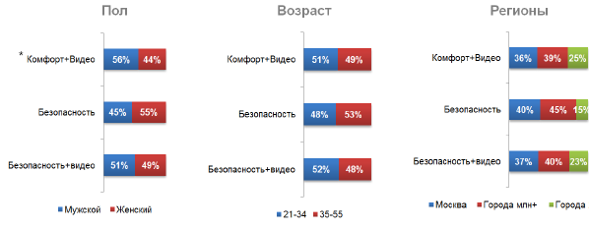
Целевая аудитория (кабинетные исследования)
По полу/возрасту значимых различий нет;
По географии: наибольший
спрос в крупных городах (tier 1);
По опыту использования: треть заинтересованных уже пользуются пожарной или охранной сигнализацией;
Потенциальные пользователи относятся к высокодоходному сегменту;
Половина заинтересованных имеет загородный дом, возможно, рассматривают услугу для загородного дома.
Средний доход на семью
79 392 руб.
64 487 руб.
72 911 руб.

Slide 4
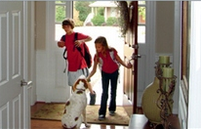
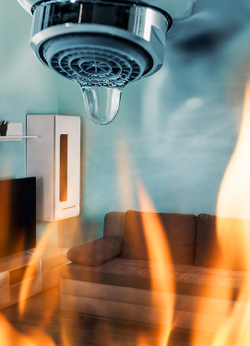
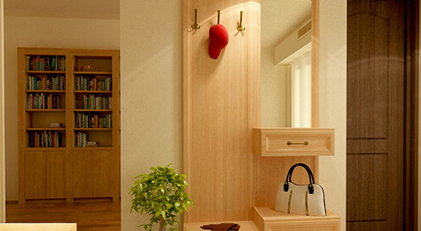
Целевая аудитория по системе ожиданий
Забота и контроль
Всегда можно узнать о времени прихода ребенка из школы и контролировать, не заглянуло ли ваше чадо в запретную комнату или шкафчик.
Безопасность и комфорт
Позволит своевременно получать уведомления о настраиваемых опциях (протечка, задымление, движение, открытие двери).
Дополнительный контроль
Является простым в установке – можно прикрепить, не повреждая стены, забрать с собой при переезде, не согласовывая с арендодателем
Защита от несанкционированных проникновений
Тренд
Приобрести, самостоятельно все настроить и проверить, как работает высокотехнологичное оборудование и сервис
Безопасность
Вам больше не придется беспокоиться о том, выключен ли утюг и не затопила ли соседей стиральная машинка.
О любой чрезвычайной ситуации вы УЗНАЕТЕ мгновенно: датчики пришлют уведомление на мобильный телефон.
Комфорт
Настройте автоматическое включение и выключение света, открытие и закрывание штор, управляйте бытовыми приборами через мобильное приложение. Это существенно сэкономит ваше время.

Slide 5
Комплекты
Безопасность «Базовый» 22*28,7*6, вес коробки 1,060 кг | Безопасность «Расширенный» 22*28,7*11,5, вес коробки 1,733 кг
Контроллер (поддерживает до 230 датчиков) Датчик движения 3-в-1 движение, освещенность и температура Датчик открытия двери 3-в-1 открытие, освещенность и температура | Контроллер (поддерживает до 230 датчиков) Датчик движения 3-в-1 движение, освещенность и температура Датчик открытия двери 3-в-1 открытие, освещенность и температура Датчик дыма Датчик протечки
1 год – сервиса в подарок Цена: 11 590 руб. Рассрочка на 24 мес.: 1300 руб. – первоначальный взнос 600*24=14 400 руб. Суммарный платеж – 15 700 руб. | 1 год – сервиса в подарок Цена: 16 990 руб. Рассрочка на 24 мес.: 1300 руб. – первоначальный взнос 900*24=21 600 руб. Суммарный платеж – 22 900 руб.

Slide 6
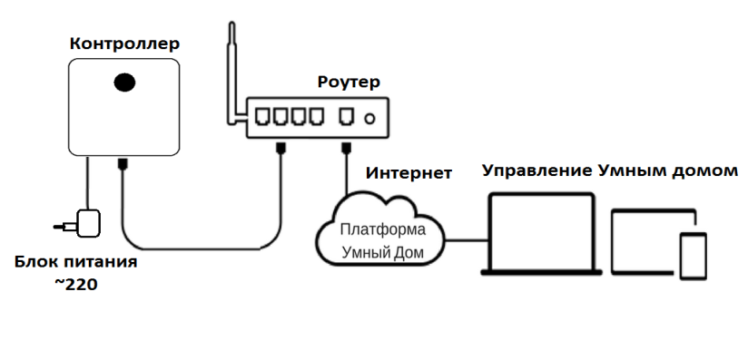
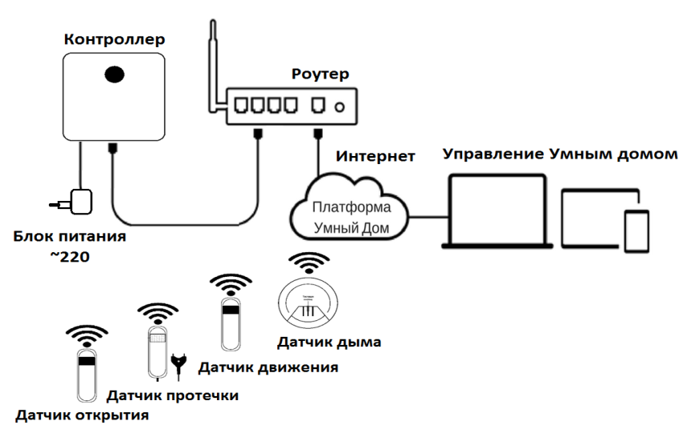
Установка комплектов
1
2
3
ШАГ
Приобретение комплекта Умный Дом «Безопасность» во всех доступных каналах продаж
ШАГ
Самостоятельная установка комплекта или вызов мастера РТК за дополнительную плату*
ШАГ
Последовательное подключение датчиков через протокол Z-Wave (следуя указаниям в личном кабинете (ЛК) smarthome.rt.ru
Рис. Шаг2
Рис. Шаг3
* Стоимость 1000 руб.

Slide 7
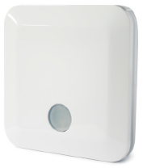
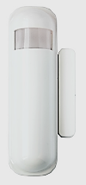
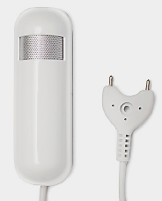
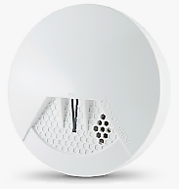
Функционал датчиков
Контроллер «Умный дом» управляет устройствами, настраивает систему «Умного дома», позволяет создавать сценарии, обеспечивает удаленный доступ к «Умному дому» и организует его работу в мобильном приложении Умный дом Ростелеком.
Контроллер может взаимодействовать одновременно с 230 устройствами Z-Wave.
Датчик открытия детектирует
открытие двери/ окна, фиксирует температуру и освещённость
Датчик движения реагирует на движение, фиксирует температуру и освещённость
Датчик протечки срабатывает в случае обнаружения протечки, а также фиксирует температуру
и влажность. Установка возможна в любом месте, что помогает обнаружить протечку на ранней стадии
Датчик дыма в случае задымления оповестит о возникшей проблеме
звуковым сигналом, push-уведомлением и сообщением на телефон.
Датчики идеальны для управления световыми и охранными сценариями

Slide 8
Z-Wave - протокол
Z-Wave – беспроводной сертифицированный радиопротокол, созданный для домашней автоматизации.
стандартизированный;
широко распространенный (более 200 производителей по всему миру);
доступный (цена (в отличие от проводных) и управление);
энергосберегающий (работа от батареек длительного срока действия).
plug&play
безопасность данных
mesh-сеть
устойчивость к помехам
экологичность
Элементарная установка
Простая настройка
Удобное управление
Защищенная передача данных
Шифрование
Хранение
Ячеистая система
Внушительный радиус
Бесперебойность работы
Не страшны помехи из-за соседства с др. сетями, телефонами, электроникой
Безопасная беспроводная сеть
Низкие показатели излучения

Slide 9
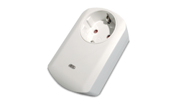
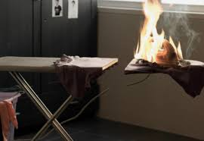
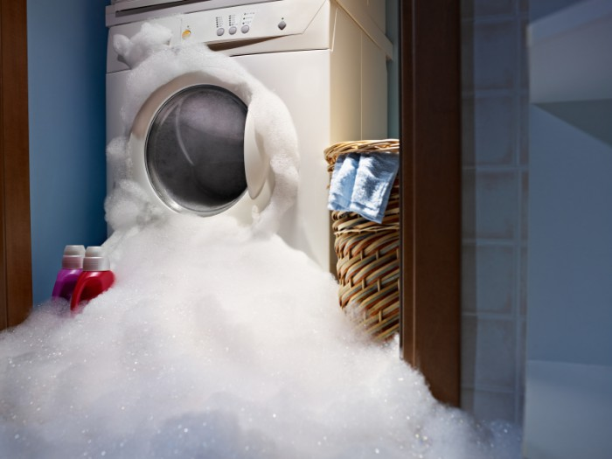
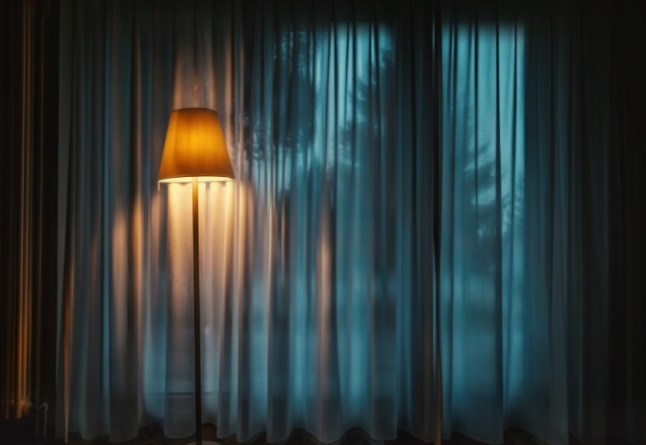
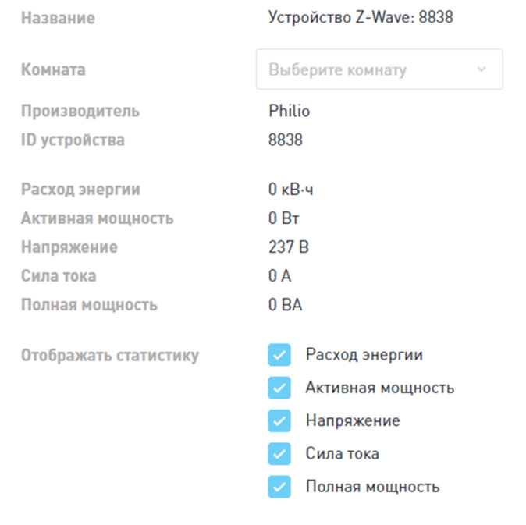
Дополнительные устройства:
Умная розетка (реле, вилка, розеточный модуль)
Реле для управления бытовыми приборами, вставляемое в розетку
Может быть установлено с торшерами, люстрами, бра, конвекторными батареям, вентиляторами, утюгами и другими приборами.
- Режим защиты от детей, в котором всё локальное управление заблокировано;
- Настройка режима восстановление после сбоев питания;
- Таймер автоматического отключения;
- Функция измерения электроэнергии;

Slide 10
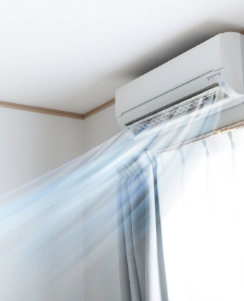
SMART ТЕХНИКА
Управление электроприборами через сценарии
Любой прибор можно подключить к системе через управляемые Smart розетки. Простой чайник, утюг, вентилятор, настольная лампа — со Smart розетками все становится умнее.
Варианты сценариев:
включение света при срабатывании датчика открытия;
включение камеры на запись при срабатывании датчика движения;
автоматическое включение света ночью в режиме «в отъезде»;
Система запустит приборы по необходимости, или предложит это сделать самостоятельно пользователю.
Вы сами сможете расширить действия системы, постепенно автоматизируя свой дом.

Slide 11
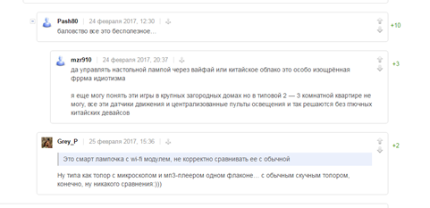
Дополнительные устройства:
Умная лампочка
Первая в мире RGBW светодиодная лампа, управляемая посредством Z-Wave и совместимая с любой Z-Wave сетью
интенсивность свечения;
регулировка оттенков освещения (16 млн. вариантов);
регулировка яркости;
графическая аналитика.
цоколь E27;
световой поток - 600 лм;
потребление 6,7 Вт = 60 Вт обычной лампы.

Slide 12
Преимущества услуги
УМНЫЙ ДОМ
Удобный и понятный интерфейс
личного кабинета
Безопасность данных (хранение
данных в ЦОДах «Ростелеком»)
Создание сценариев
Оборудование в рассрочку
Управление через web и МП, выбор каналов оповещения
Круглосуточная техническая
поддержка 8-800-1000-800

Slide 13
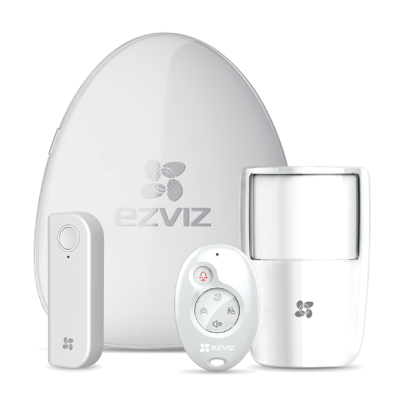
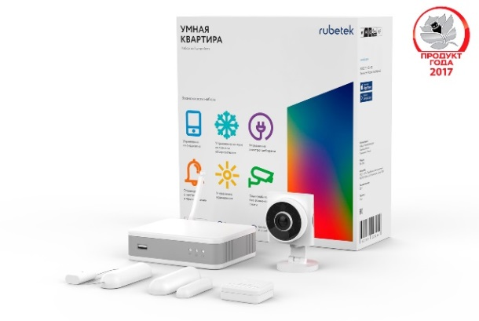
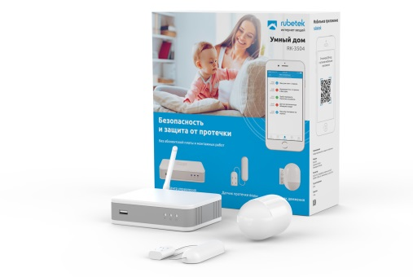
Сравнение с конкурентами
EZVIZ «Стартовый набор»
Rubetek «Умная квартира»
Rubetek «Безопасность и защита от протечки»
Состав комплекта:
Состав комплекта:
Состав комплекта:
Контроллер (поддерживает до 32 датчиков)
Датчик движения
Датчик открытия двери
Пульт дистанционного управления
Цена: 11990 руб.
Контроллер(поддерживает до 300 датчиков)
Датчик движения
Датчик открытия двери
Датчик протечки
Миниатюрная видеокамера
Реле для двухклавишного выключателя
Цена: 15990 руб.
Контроллер (поддерживает до 300 датчиков)
Датчик движения
Датчик протечки
Цена: 9990 руб.

Slide 14
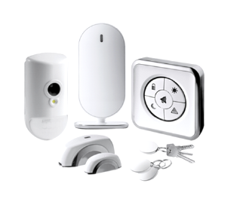
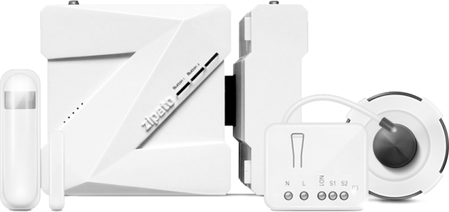
Сравнение с конкурентами
Состав комплекта:
Состав комплекта:
Состав комплекта:
контроллер
датчик открытия
датчик движения
датчик протечки
датчик дыма
розеточный модуль
Цена: 52 360 рублей
самый продвинутый и дорогой на российском рынке
контроллер
датчик открытия + термометр датчик протечки
мини-панель управления
розеточный модуль
датчик движения
Цена: 24 000 рублей
Z-Wave, ZIGBEE, KNX, ONVIF и UPnP
контроллер
датчик открытия
мини-панель управления
3 бесконтактных ключа
камера со встроенным датчиком движения
Цена: 15 900 рублей
В дополнение к охранной системе Гольфстрим

Slide 15
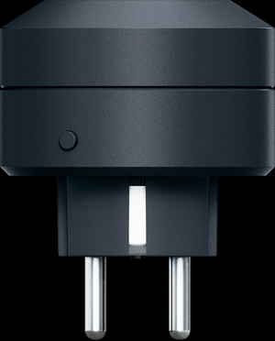
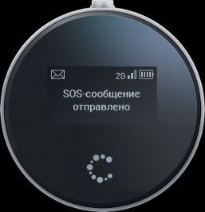
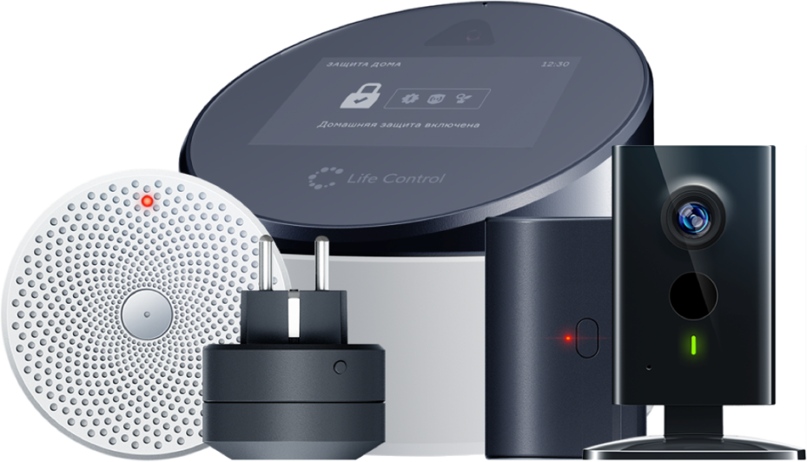
Life Control by МегаФон
Умная розетка
1,990 ₽
Геотрекер
4,790 ₽
Датчик ухода за растениями
2,690 ₽
Для работы Life Control необходимо:
SIM-карта «Мегафон» с ТП «Мегафон-Умный дом»
Что входит в тариф?
Бесплатный 3G/4G трафик для пользования услугами LifeControl (50 Мб, далее – 3 руб./Мб)
Сохранение видео на локальный архив на SD-карту
Видео онлайн-трансляцию с камеры Хаба и дополнительных камер
Абонплата:
1) за облачное хранилище (от 300 до 500 ₽/мес., от 5 до 30 дней) – не обязательно
2) за устройства УД (до 5 шт. – 300, до 10 шт. – 500, до 30 шт. – 750 ₽/мес.).
Комплект Базовый:
Комплект Безопасность:
контроллер
умная розетка
датчик протечки воды
датчик движения
Цена: 10 675 рублей
контроллер
датчик открытия и закрытия
датчик протечки воды
датчик дыма
датчик движения
Wi-fi - камера
Цена: 16 555 рублей

Slide 16
Возможности | Умный Дом Ростелеком | Rubetek | Ezviz | Мегафон Life-Control | Мы Дома
Мобильное приложение
Web версия
Хранение данных в облаке
Техподдержка 24/7
Подключение устройств различных производителей
Продвинутые сценарии
Возможность купить в рассрочку
Push уведомления
SMS уведомления
Email уведомления
Конкуренты с комплектами Умный Дом

Slide 17
Спасибо!

